Slide 1
제 3장 물리층 개요(1)
최승식

Slide 2
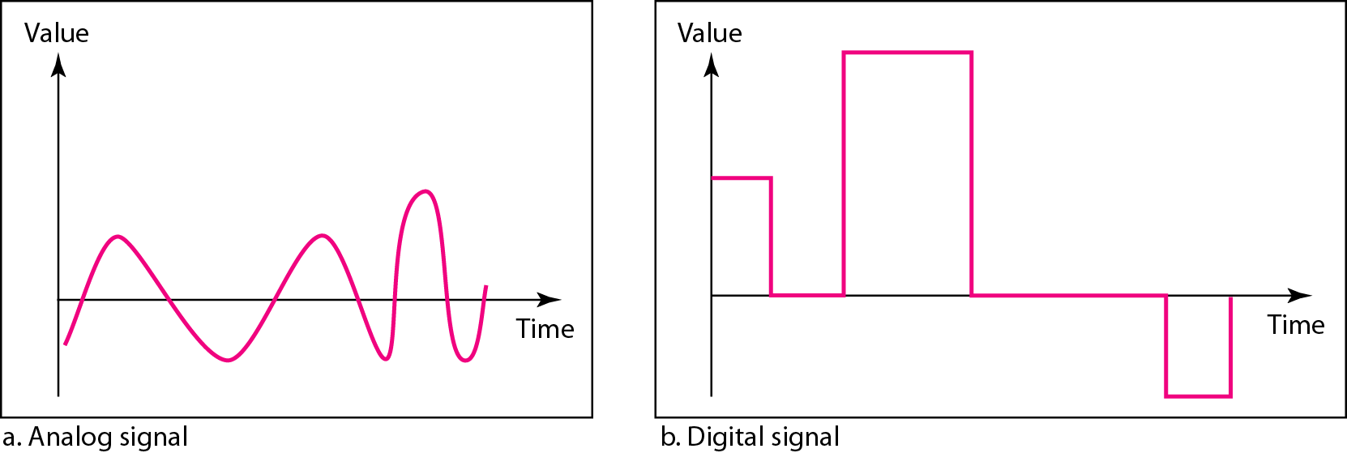
3.1 데이터와 신호
아날로그 데이터와 디지털 데이터
아날로그 데이터 : 음성, 온도, 시간
디지털데이터 : 0,1로 저장된 데이터
아날로그 신호와 디지털신호
아날로그 신호(analog signal)는 연속적인 파형
디지털 신호(digital signal)는 이산적이며 1, 0 과 같이 제한된 수의 정의된 값만을 가질 수 있음
아날로그와 디지털 신호의 비교

Slide 3
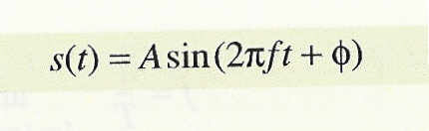
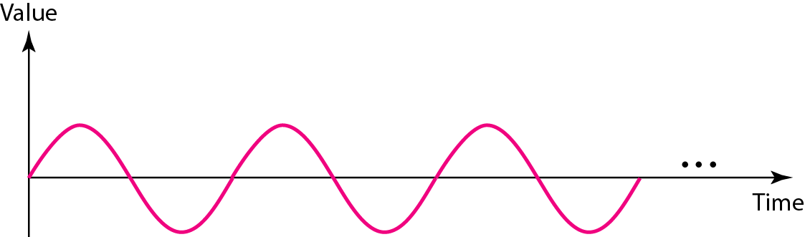
3.2 주기 아날로그 신호
싸인파(sine wave, 정현파)는 아날로그 주기 신호의 가장 기본적인 형태
단순 아날로그 신호(정현파)
s는 순간 진폭, A는 최대 진폭, f는 주파수, Φ 는 위상이라 할때

Slide 4
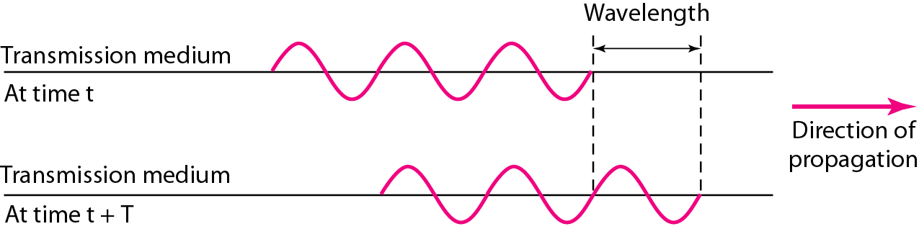
파장 (wavelength)
단순 정현파의 주기나 주파수가 전송 매체를 통과하는 전파속도(propagation speed)와 연관
단순신호가 한 주기 동안 진행 할 수 있는 거리.
파장과 주기

Slide 5
파장 (wavelength)
파장은 전파속도와 주기가 주어지면 계산 가능
파장을 x, 전파속도를 c(빛의 속도), 주파수를 f 라 하면
진공에서의 빛의 전파속도 3*10⁸ m/s, 빨간색 빛(주파수 = 4 * 10¹⁴)의 파장은

Slide 6
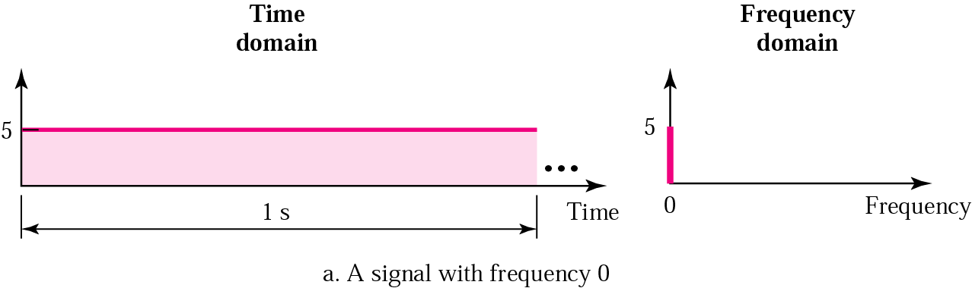
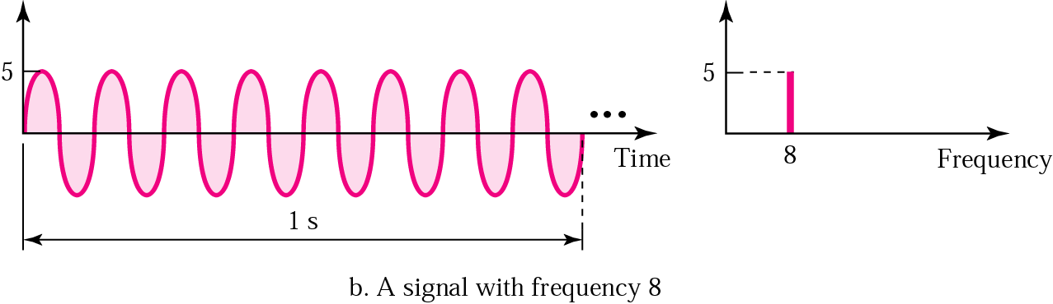
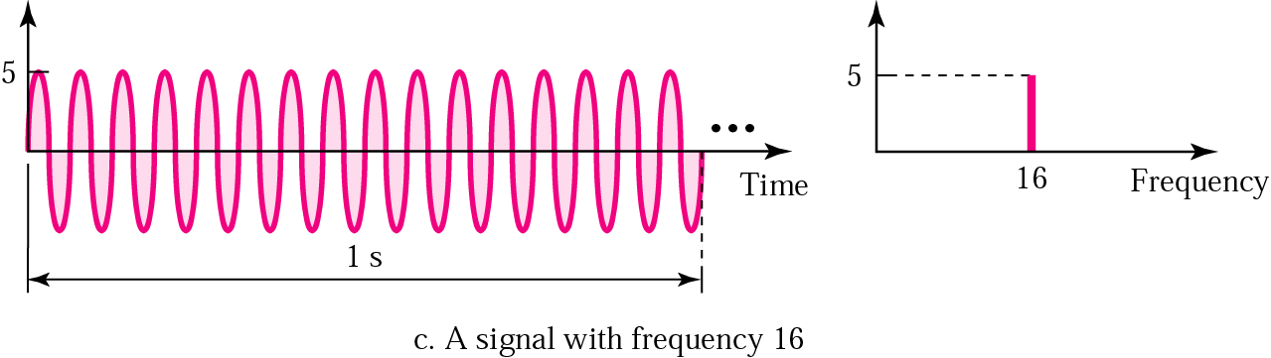
시간 영역과 주파수 영역

Slide 7
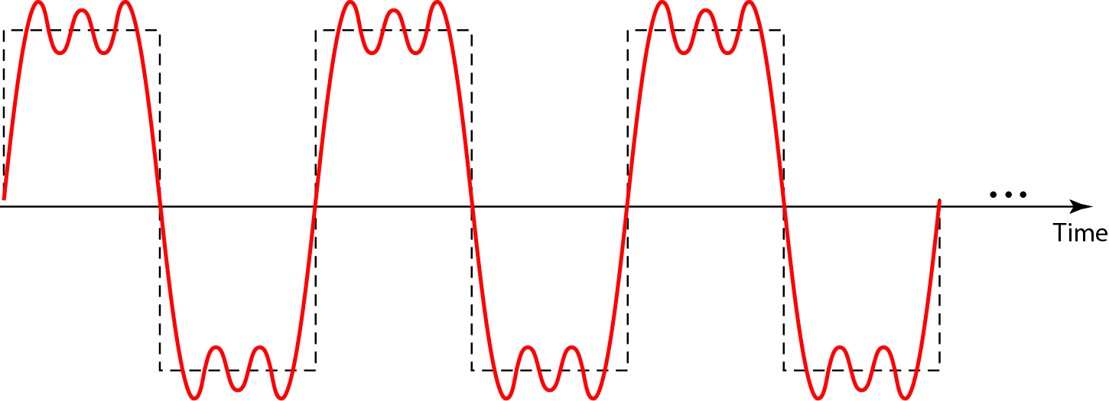
3.2.5 복합신호
실제 데이터 통신에 사용되는 신호는 복합신호 임
복합신호 구분
주기적 복합신호
비주기적 복합신호
1. 주기적 복합신호의 시간과 주파수영역

Slide 8
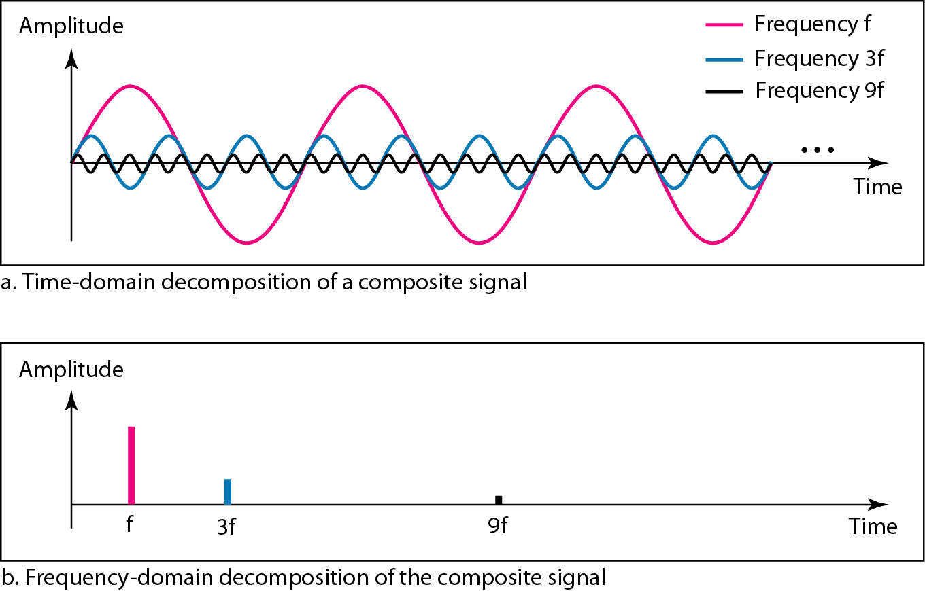
복합 주기 신호의 시간 영역과 주파수 영역 분해

Slide 9
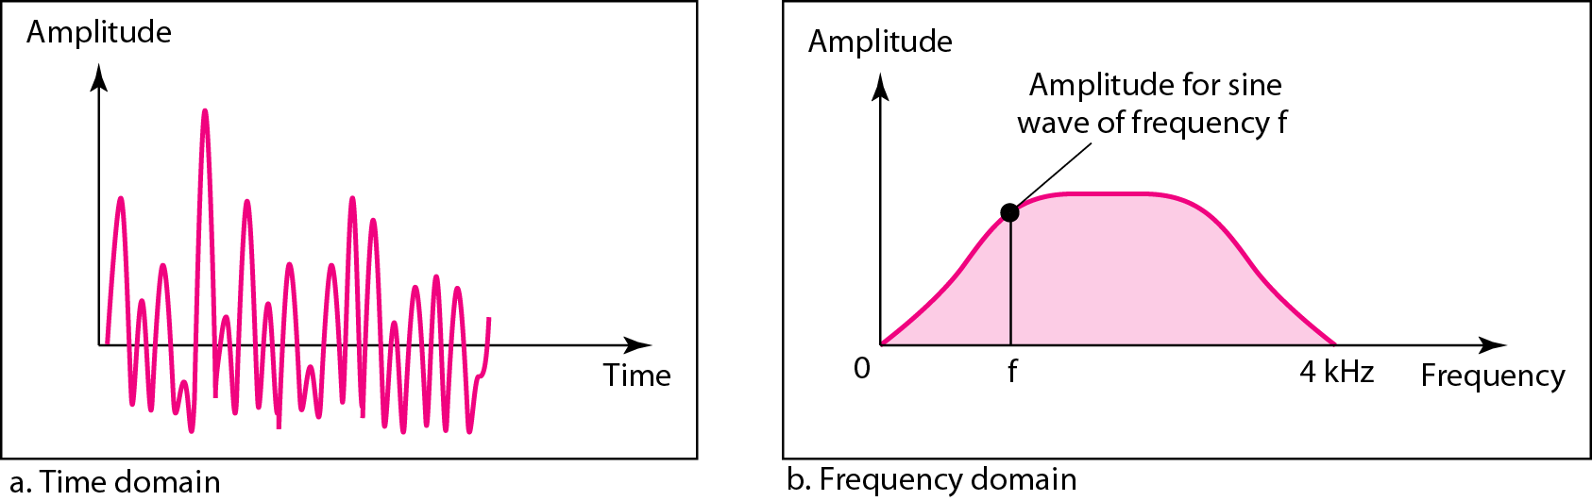
비주기 신호의 시간과 주파수 영역

Slide 10
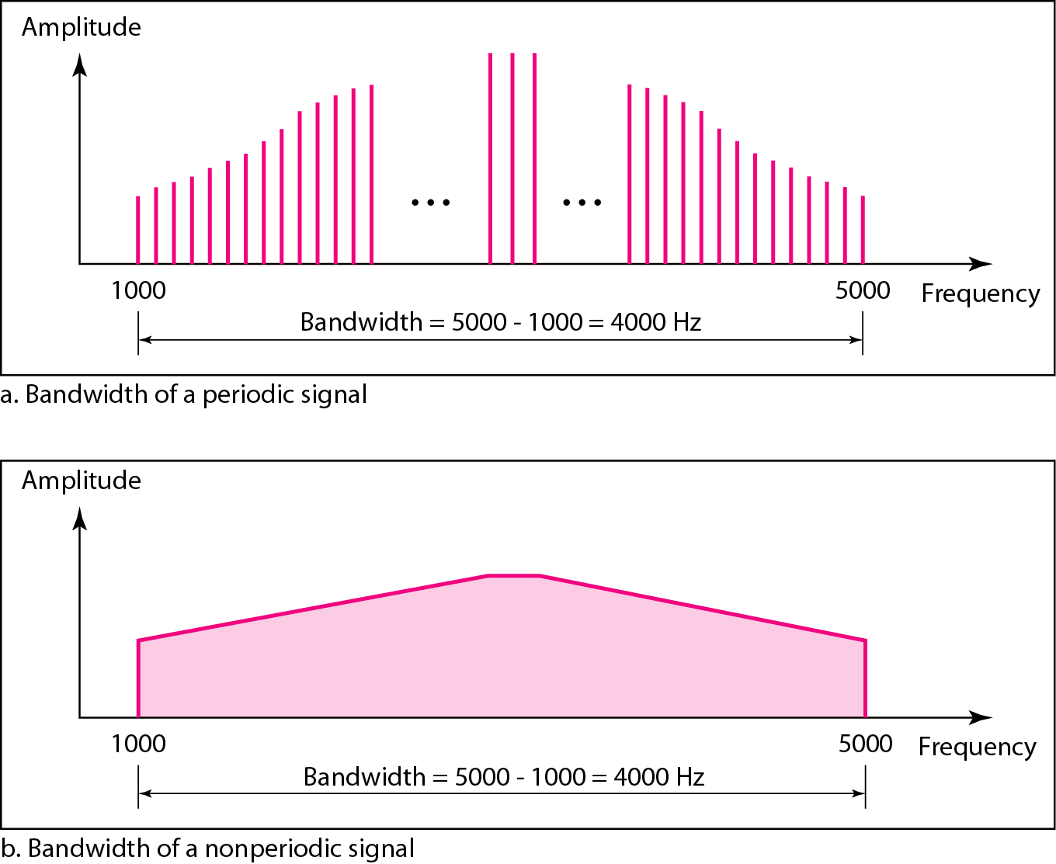
3.2.6 대역폭
복합신호의 대역폭 - 신호에 포함된 최고 주파수와 최저 주파수의 차.
주기와 비주기 복합 신호의 대역폭

Slide 11
대역폭
주기와 비주기 복합 신호의 대역폭

Slide 12
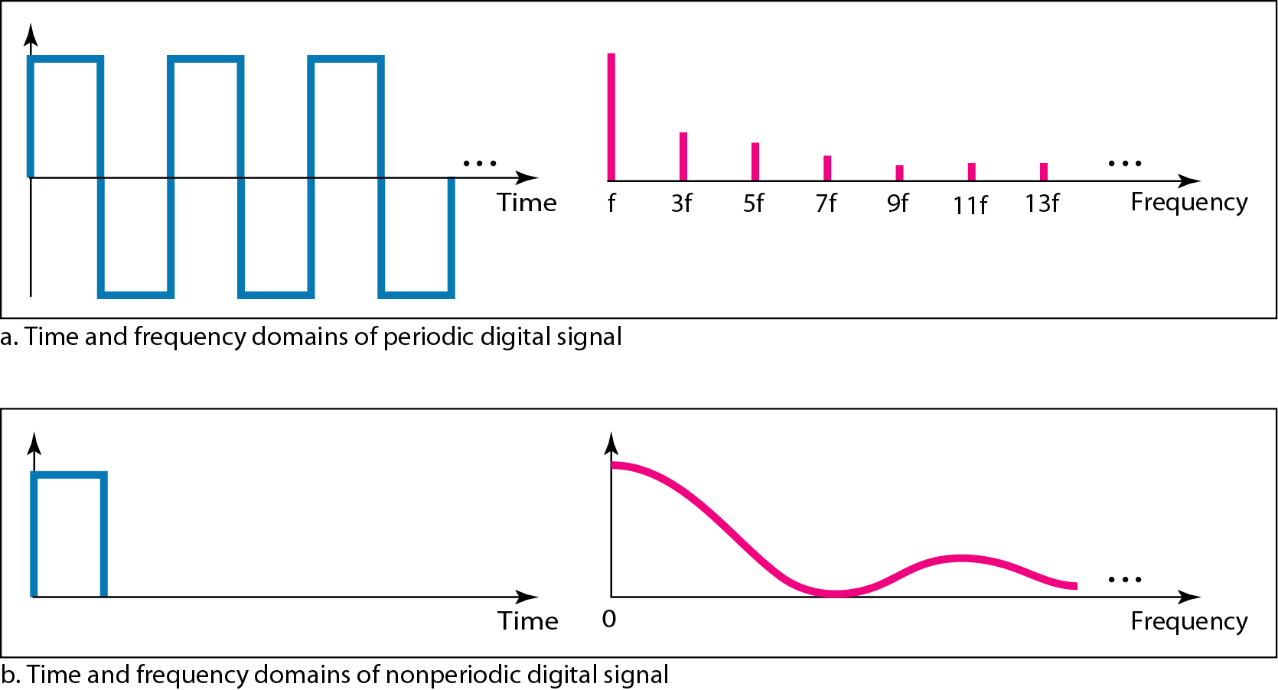
3.3 디지털 신호(DIGITAL SIGNALS)
복합 아날로그 신호로서의 디지털 신호.
-디지털 신호는 무한대의 주파수를 갖는 복합 신호
-대역폭은 무한대
-주기 및 비주기 디지털 신호의 시간 및 주파수 영역

Slide 13
디지털 신호의 전송
-기저대역(baseband, 베이스밴드)
-광대역(wideband)

Slide 14
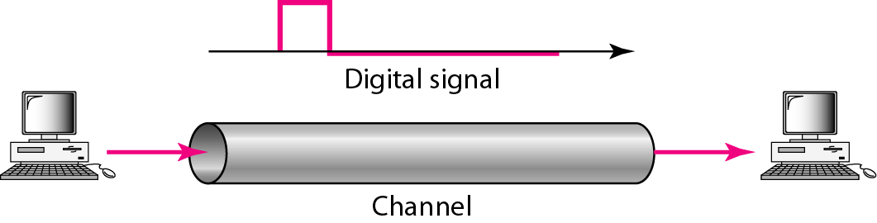
기저대역(baseband) 전송
-디지털 신호를 아날로그 신호로 바꾸지 않고 있는 그대로 채널을
통해 전송

Slide 15
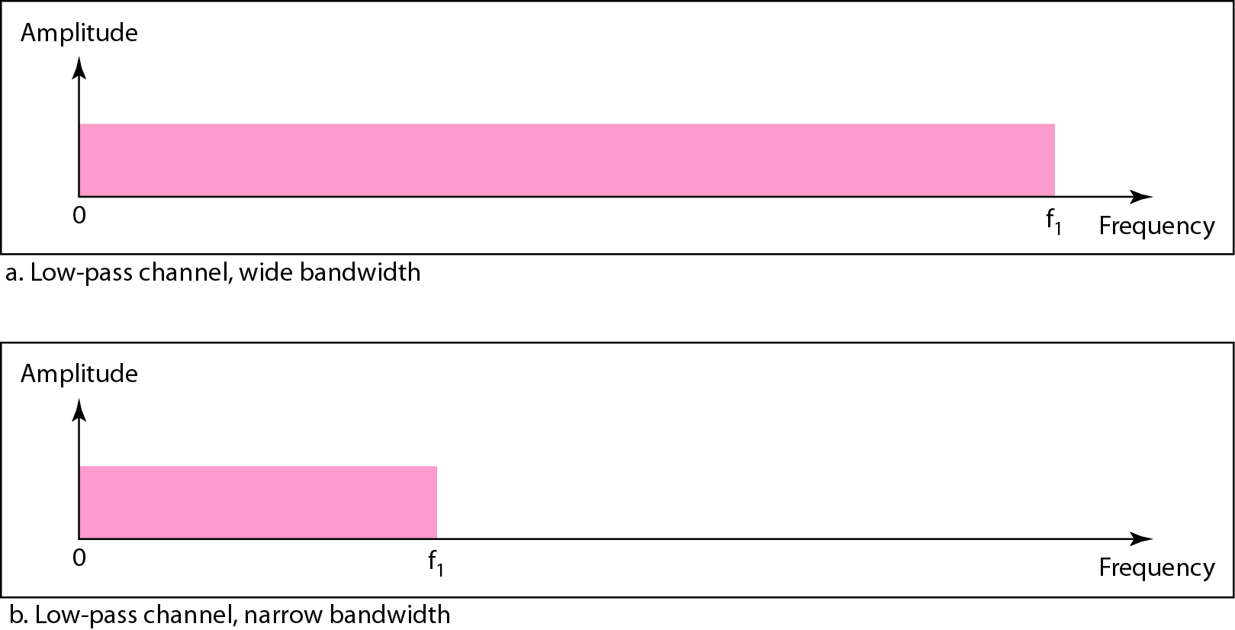
기저대역 전송(계속)
- 저대역 통과 채널(low-pass channel)
-주파수 0 부터 시작하는 대역폭을 갖는 채널

Slide 16
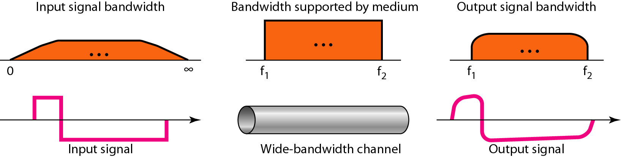
Ex : 광대역폭(wide bandwidth) Low-pass 채널
-전용 매체를 사용하는 baseband 전송(f₁=0)
-약간의 오차는 추론으로 가능
-동축이나 광섬유에서 사용
-LAN에 많이 사용

Slide 17
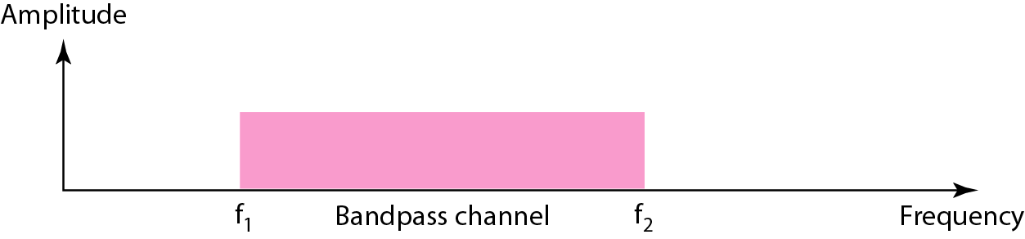
광대역 전송(변조 이용)
-디지털 신호로 전송하기 위해 아날로그 신호로 전환 사용
-변조를 하면 bandpass 채널 사용 전송
-띠대역 통과(bandpass) 채널의 대역폭

Slide 18
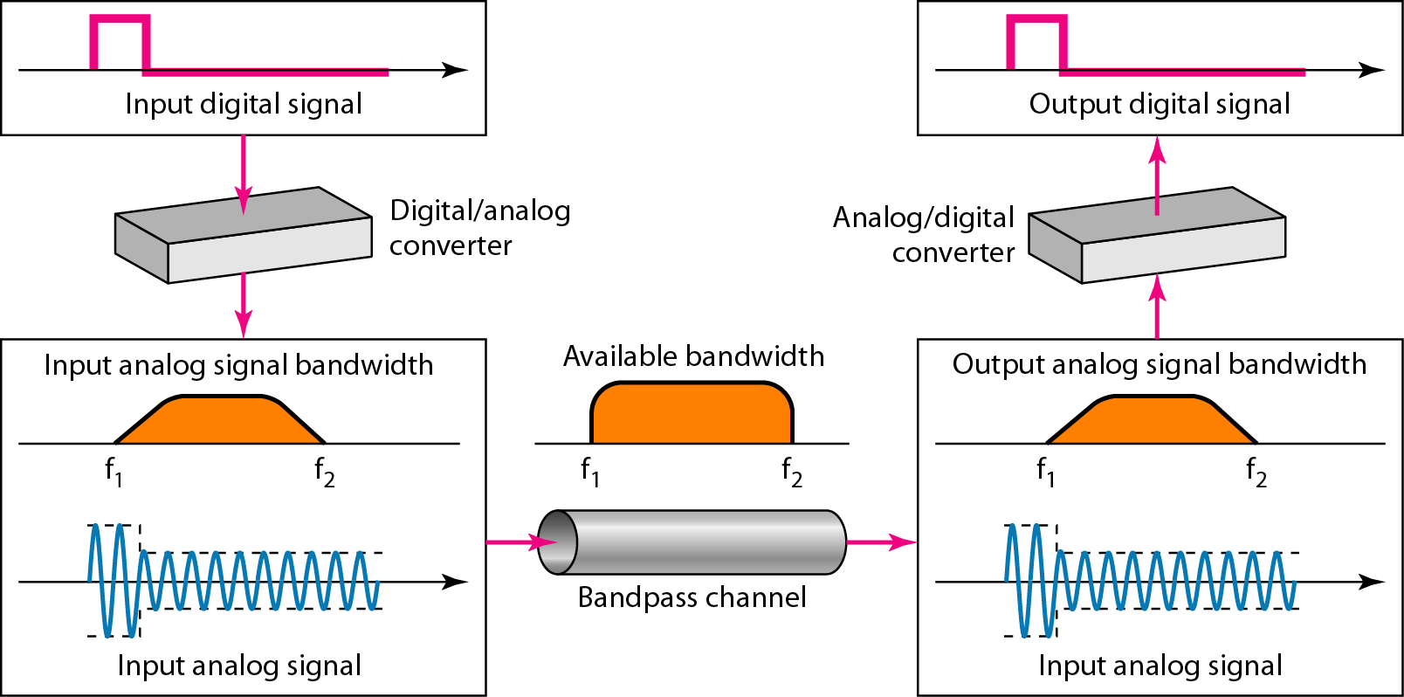
띠대역 채널에서 전송을 위한 디지털 신호의 변조

